Slide 1
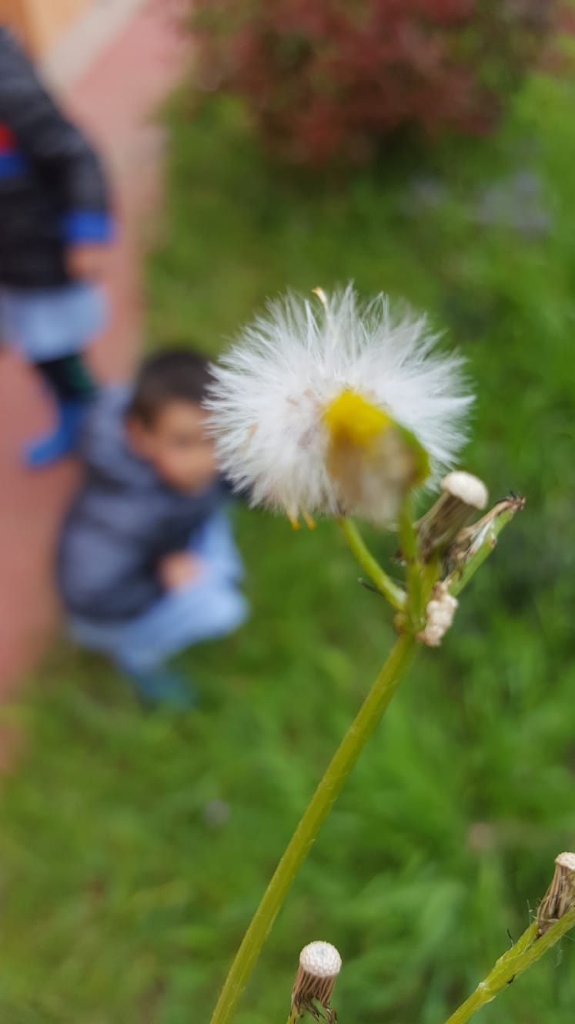
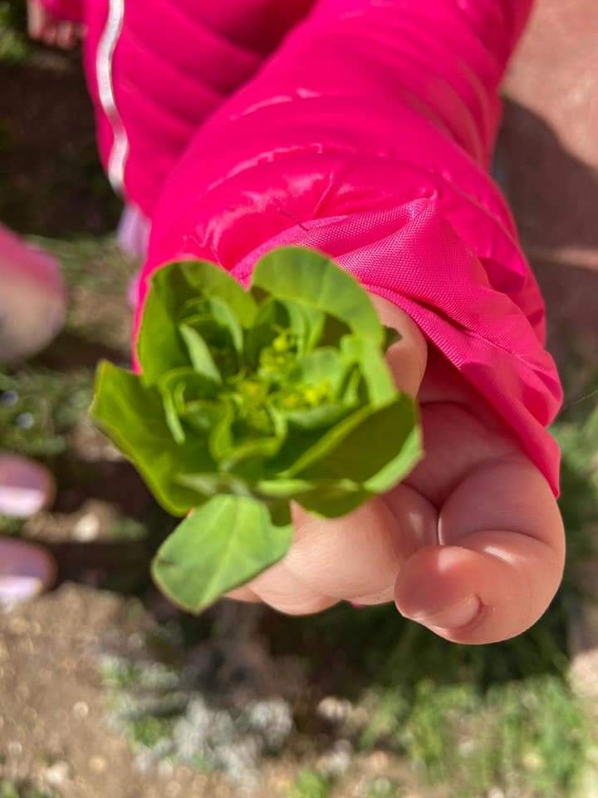
ATELIER NATURA 0-6 ANNI
SCUOLA DELL’INFANZIA PARITARIA PARROCCHIALE – CUPELLO
«Luoghi dove i bambini mettono le mani e conversano con la natura»

Slide 2
METODOLOGIA PRIVILEGIATA: L’APPRENDIMENTO ATTRAVERSO L’ESPERIENZA
L’OSSERVAZIONE DIRETTA e quotidiana della ciclicità stagionale attraverso percorsi polisensoriali in outdoor ed indoor e la documentazione dei processi individuali e di gruppo.
LA TRASVERSALITA’ CULTURALE e non l’apprendimento diviso in modo settoriale.
IL PROGETTO e non la programmazione.
IL PROCESSO e non il prodotto finale.

Slide 3
IL CONFRONTO e la discussione come alcune strategie vincenti della formazione ed autoformazione del docente:
LORIS MALAGUZZI, colui che introdusse l”ATELIER”,spazio pensato ,con una forte valenza concettuale ed etica,come luogo di ricerca,invenzione ed empatia che si esprime attraverso i 100 linguaggi.
MARIA MONTESSORI ,colei che introdusse il principio pedagogico di” aiutare il bambino a compiere,da solo,le conquiste”attraverso l’esperienza diretta e il contatto con la natura.

Slide 4
BRUNO MUNARI , colui che introdusse “giocare con l’arte”attraverso i laboratori tattili, sperimentazioni di svariate tecniche ,con lo scopo di promuovere la capacità di codificazione e rielaborazione che permetteranno lo sviluppo di un pensiero elastico, tendente al “Problem solving”

Slide 5
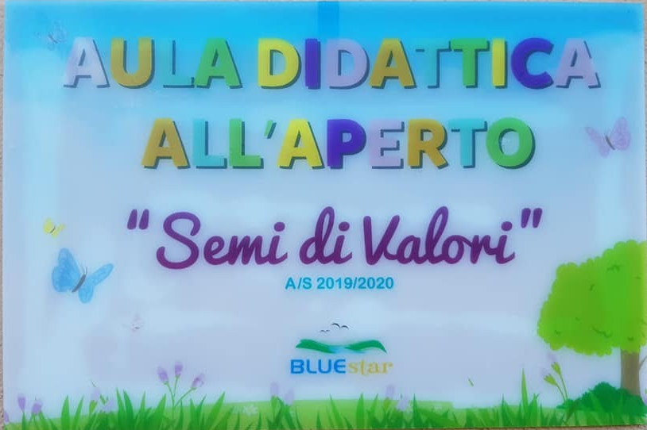
OUTDOOR EDUCATION: «SEMI DI VALORI»

Slide 6
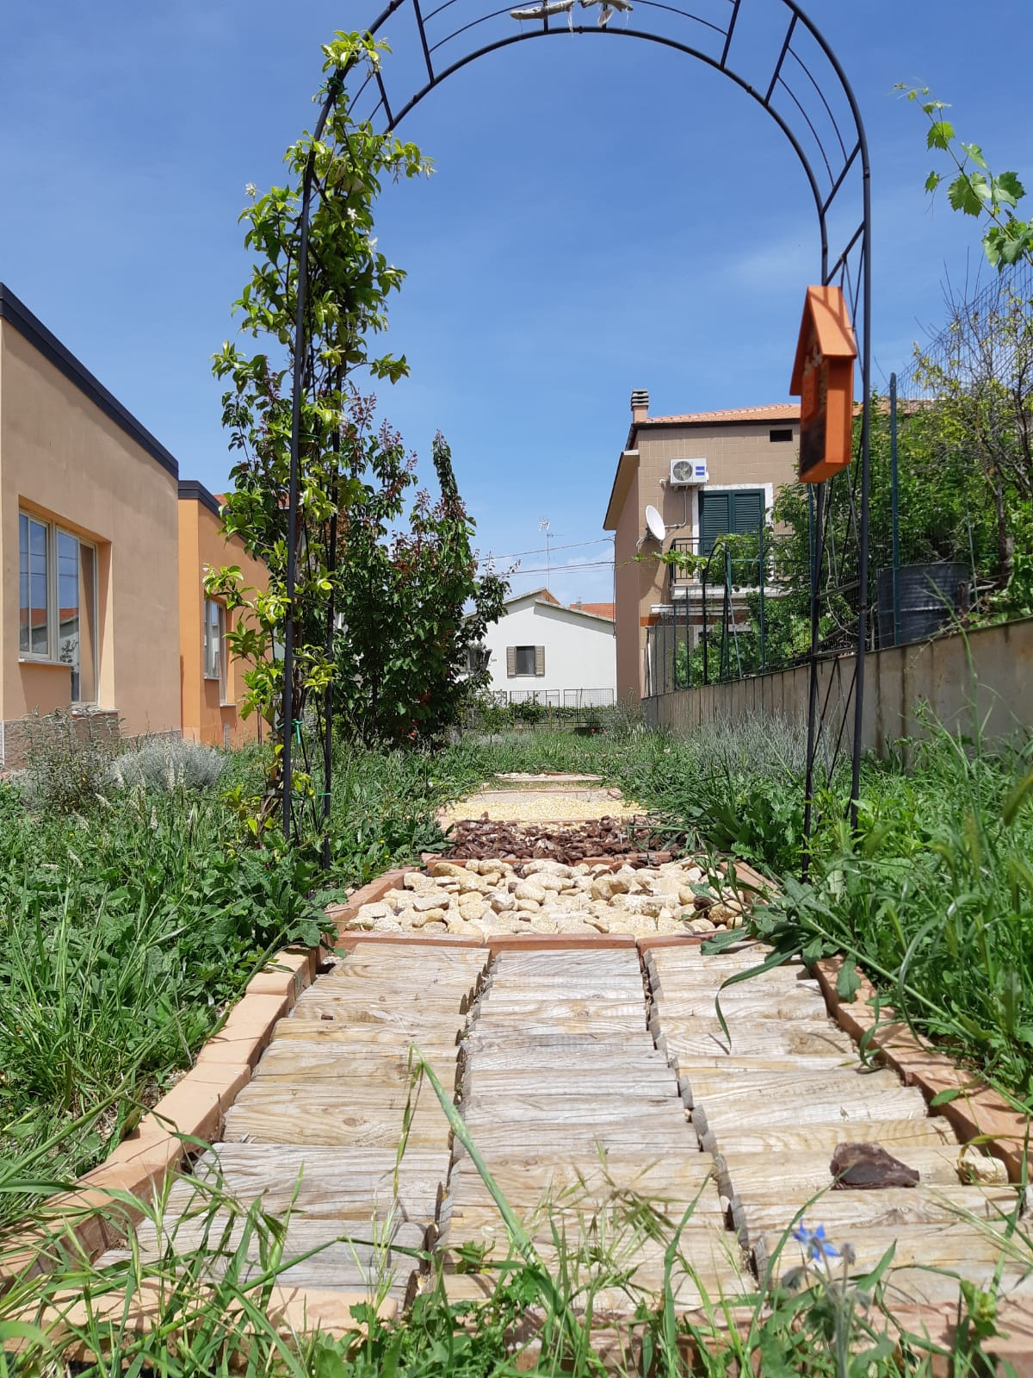
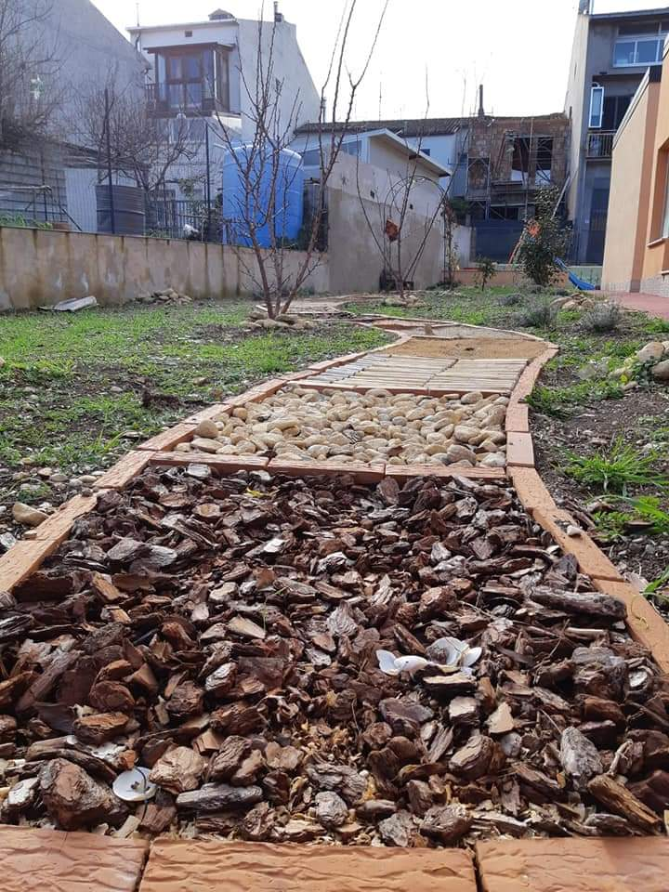

Slide 7
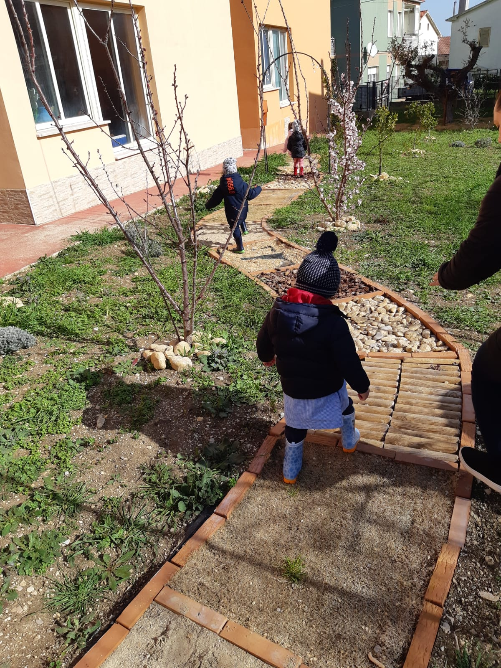
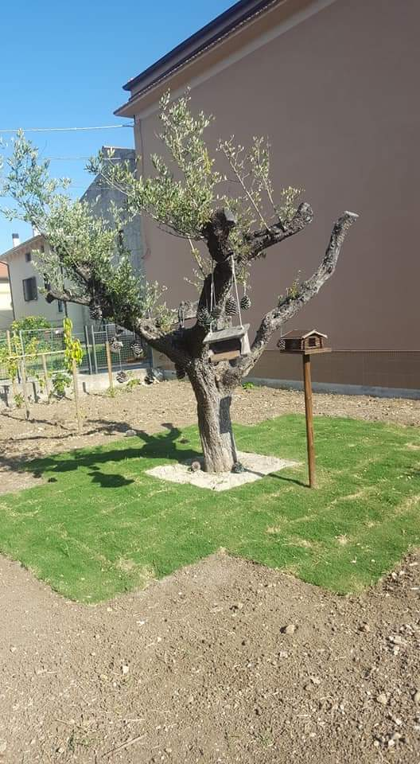

Slide 8
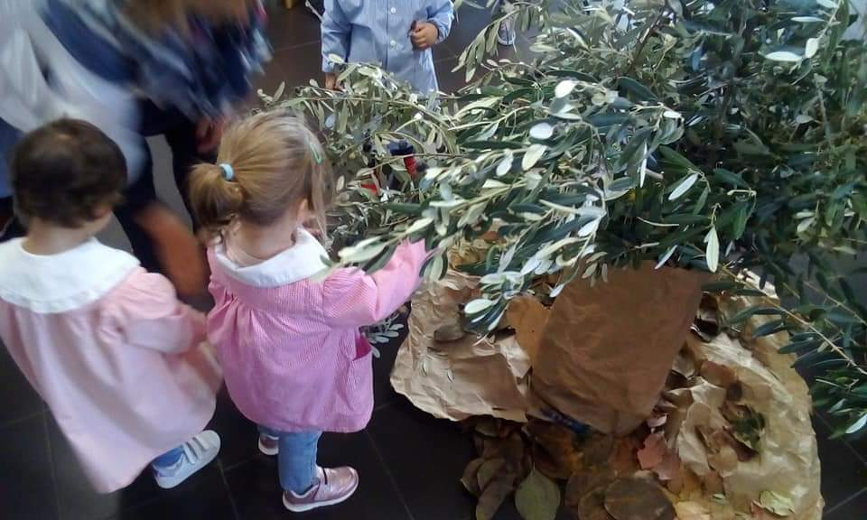
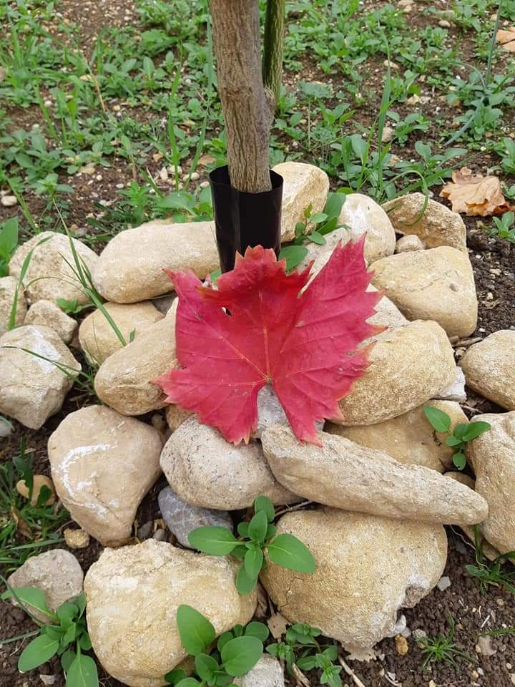
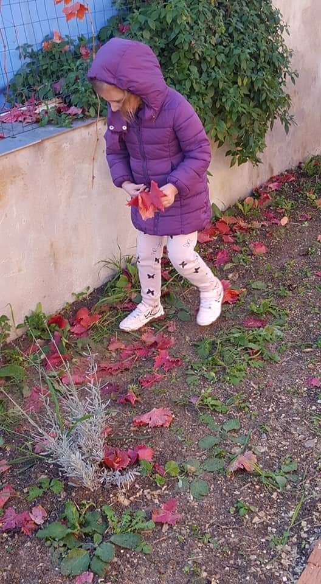

Slide 9
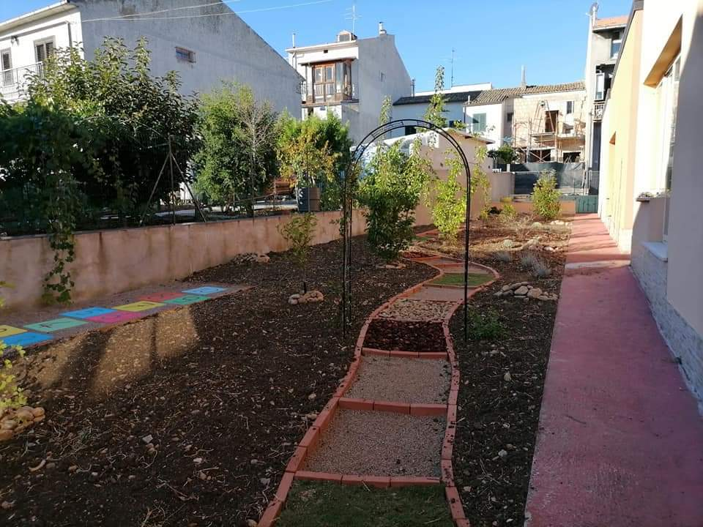

Slide 10
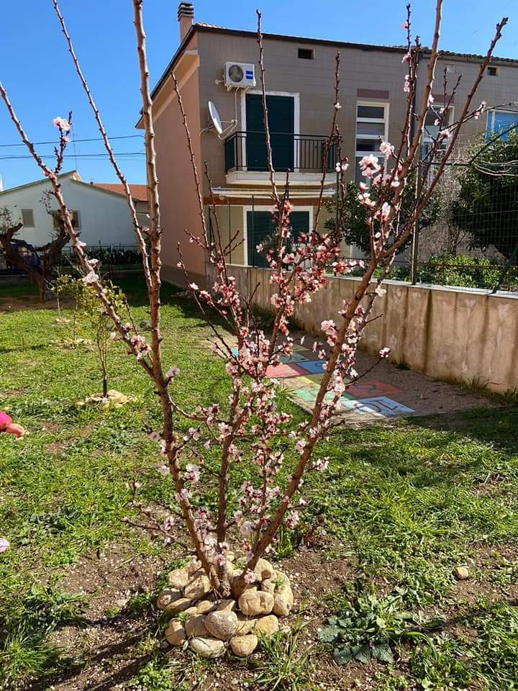
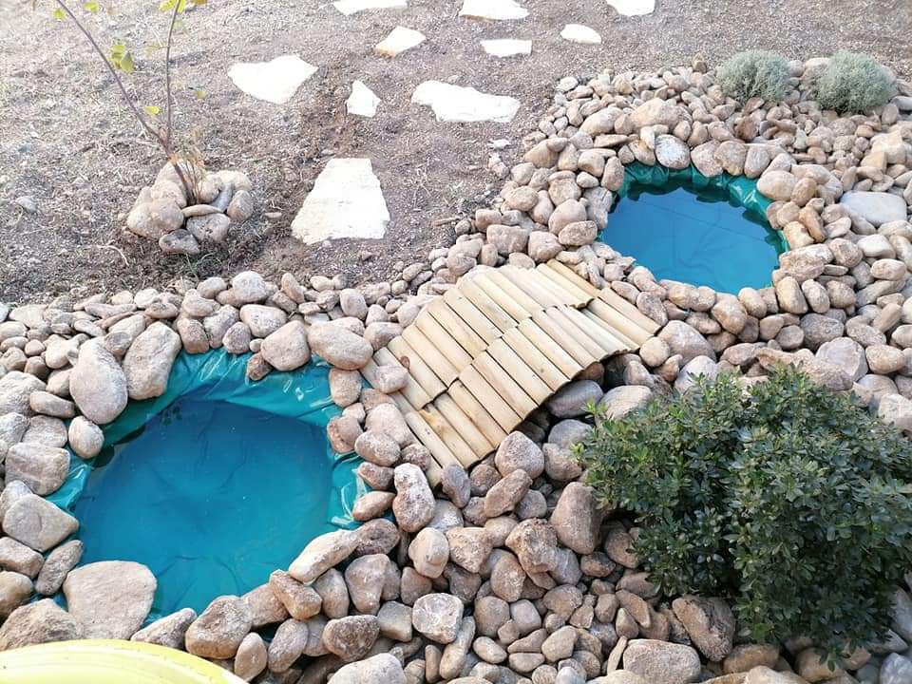

Slide 11
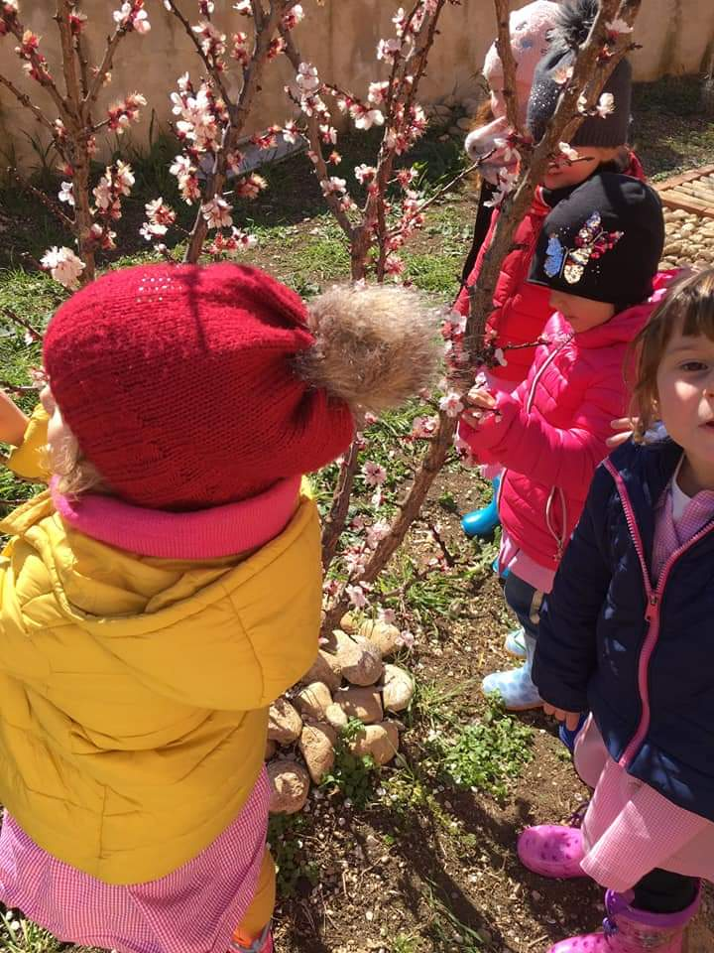
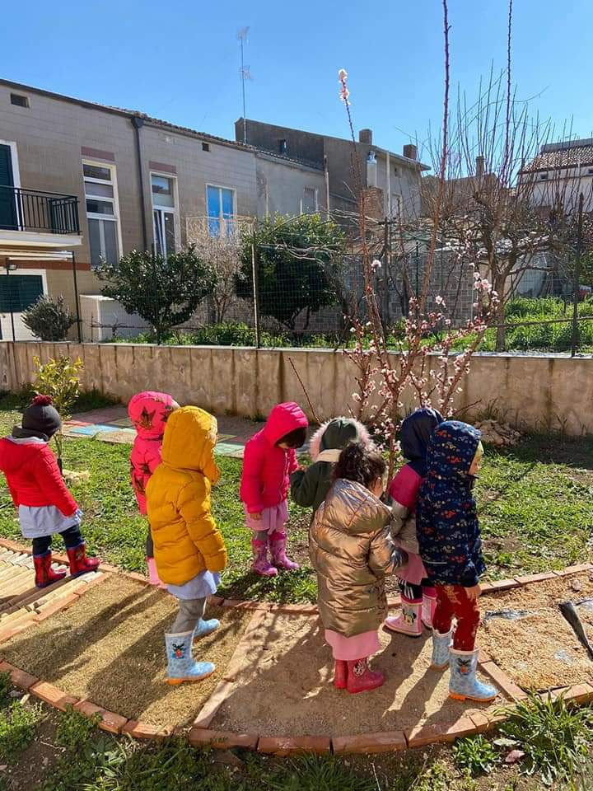
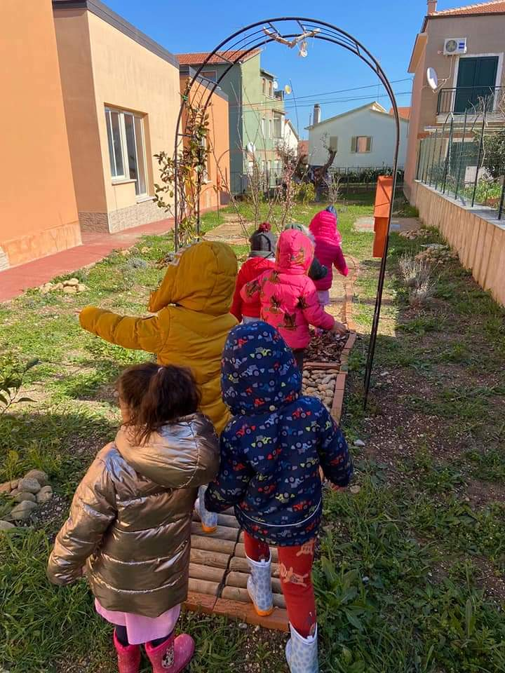
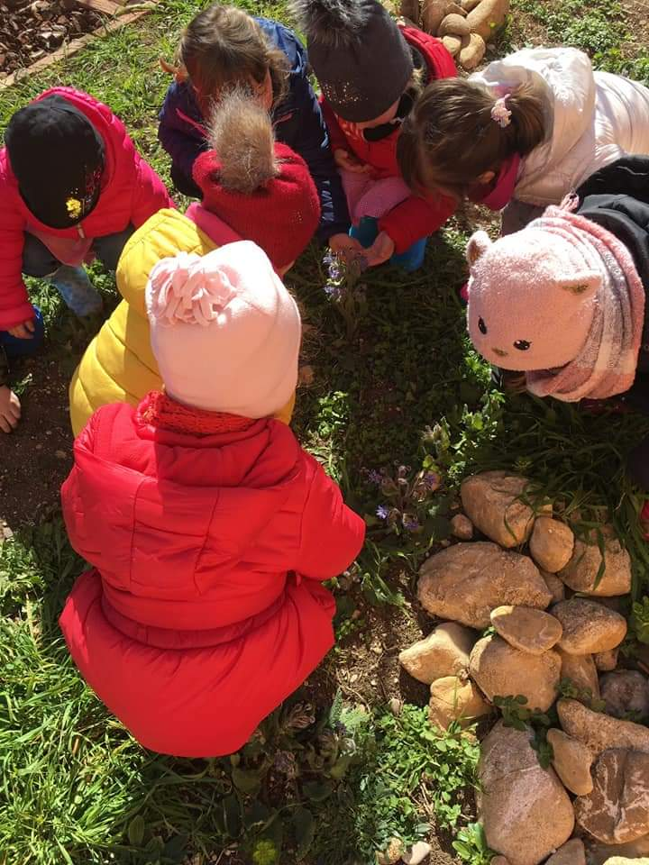

Slide 12
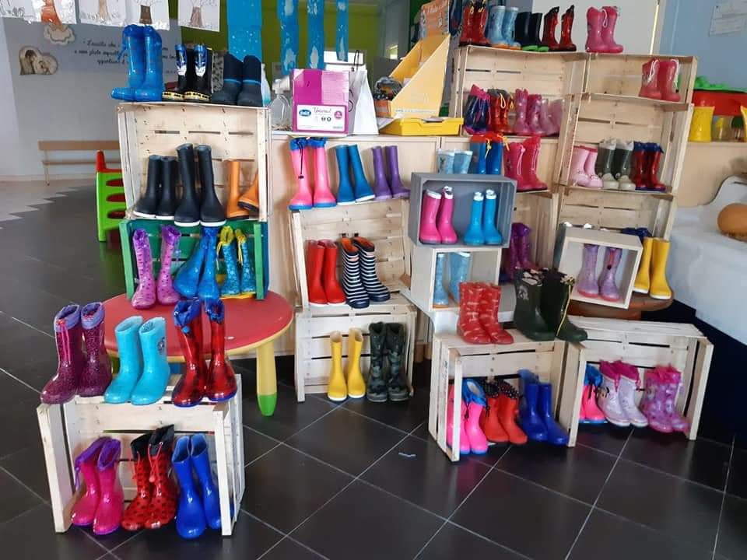
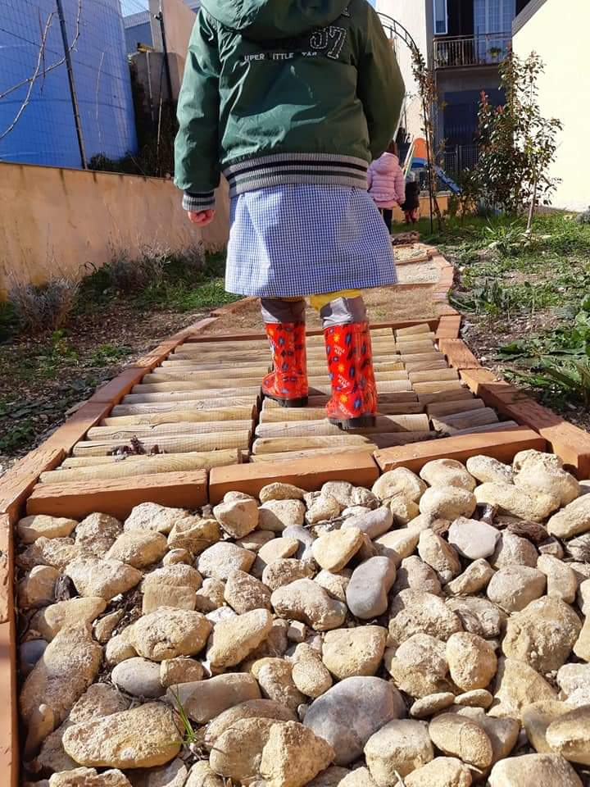
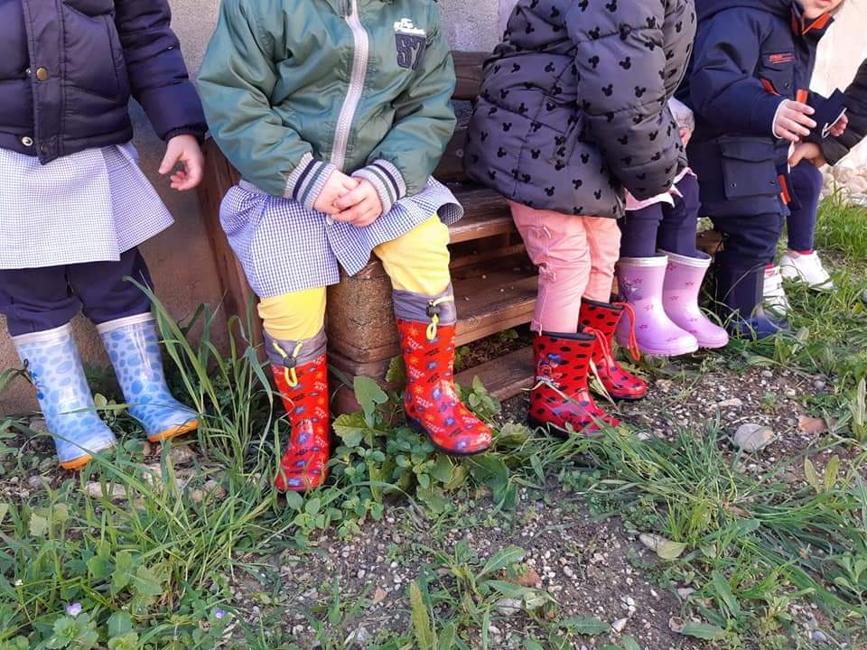

Slide 13
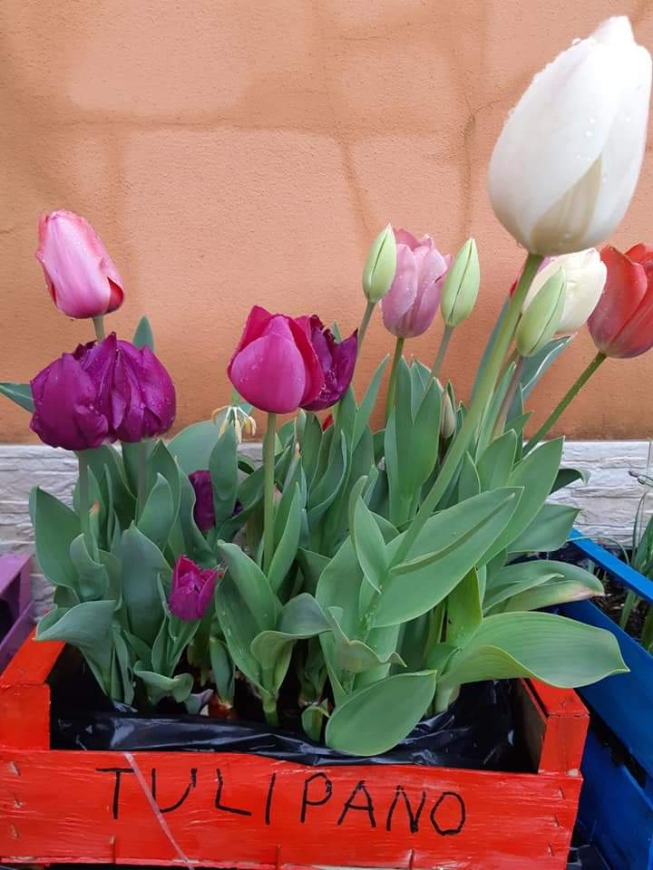
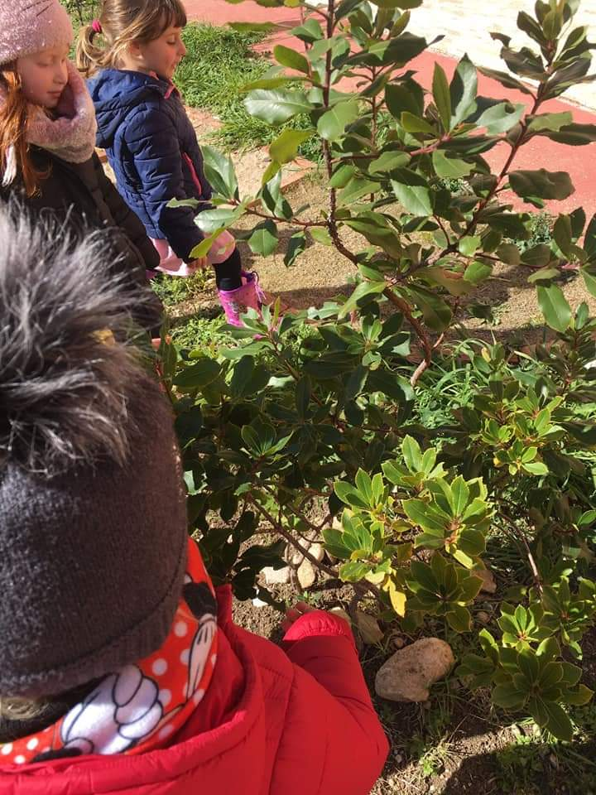
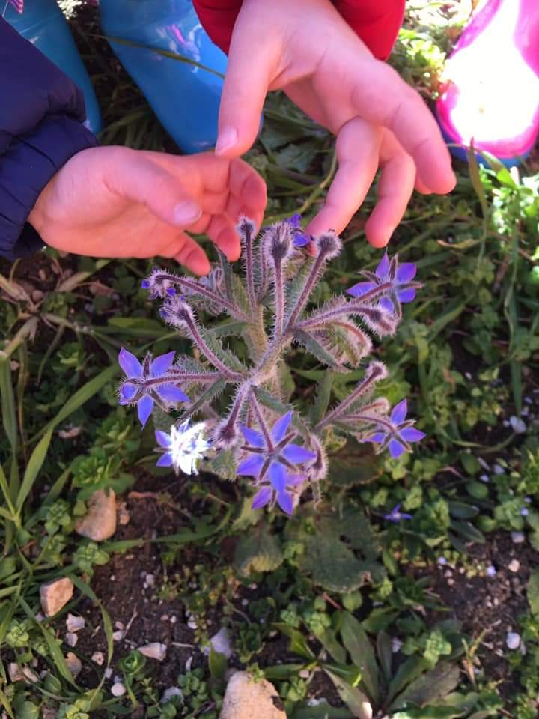

Slide 14
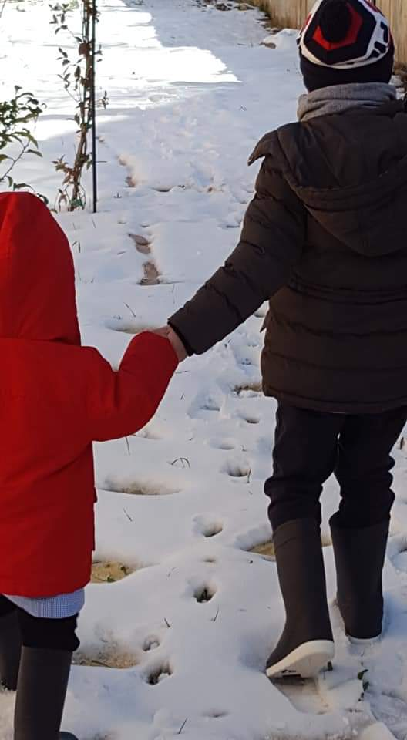
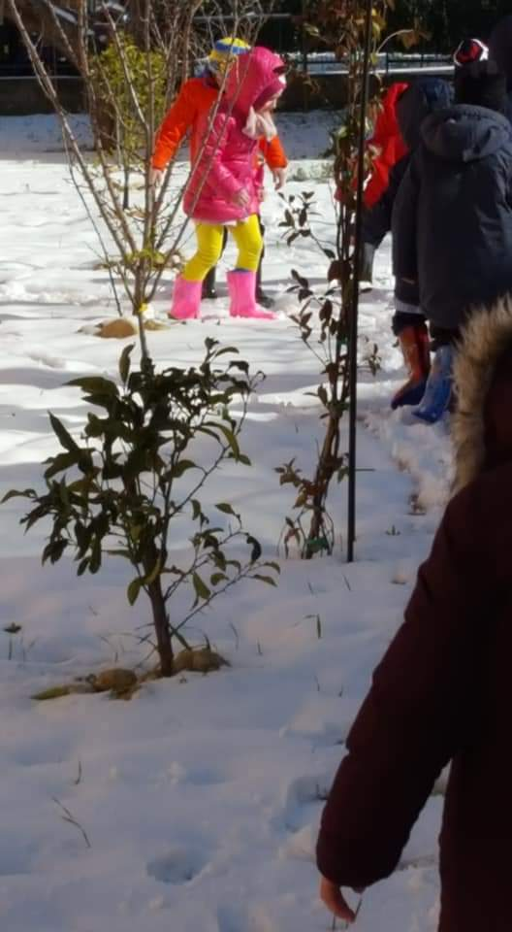
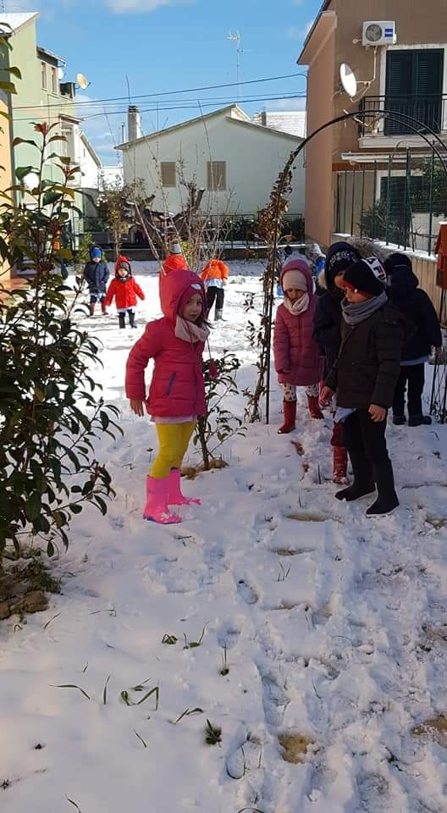
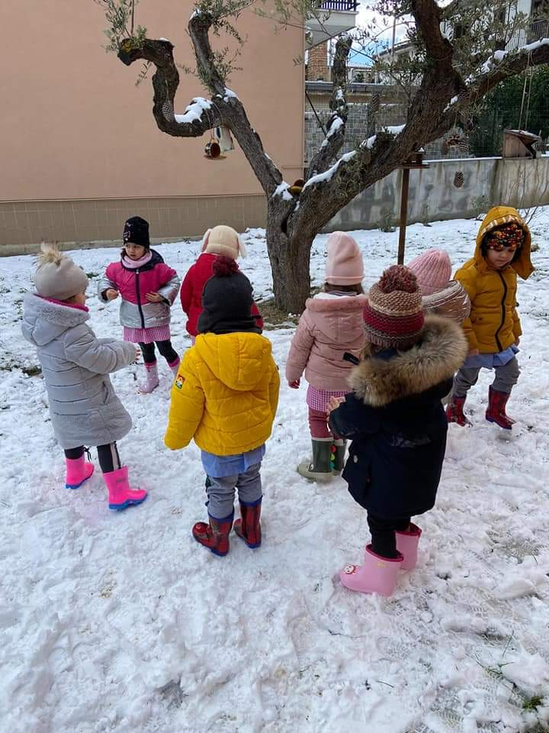

Slide 15
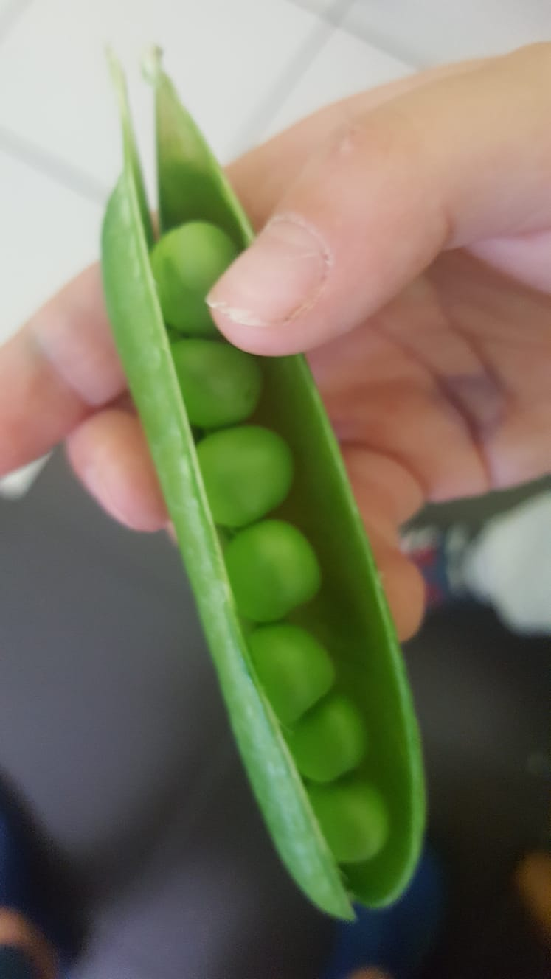
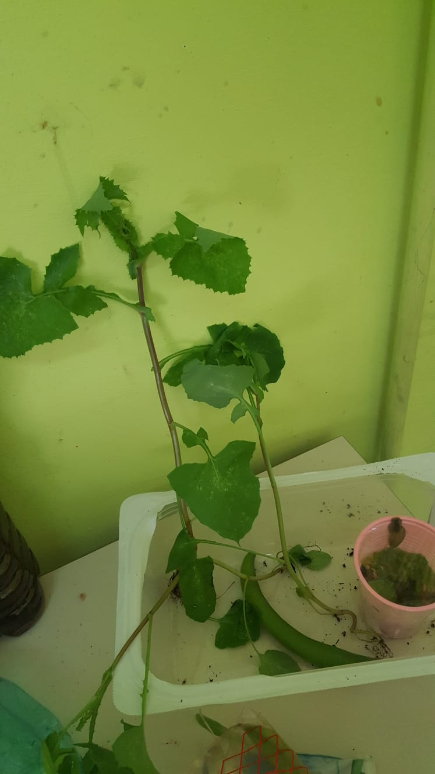
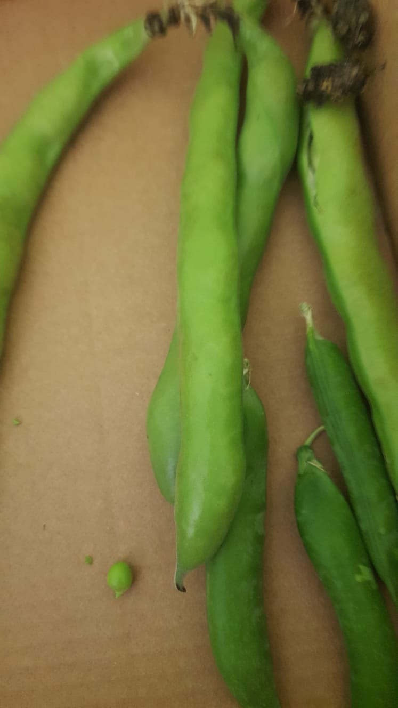

Slide 16
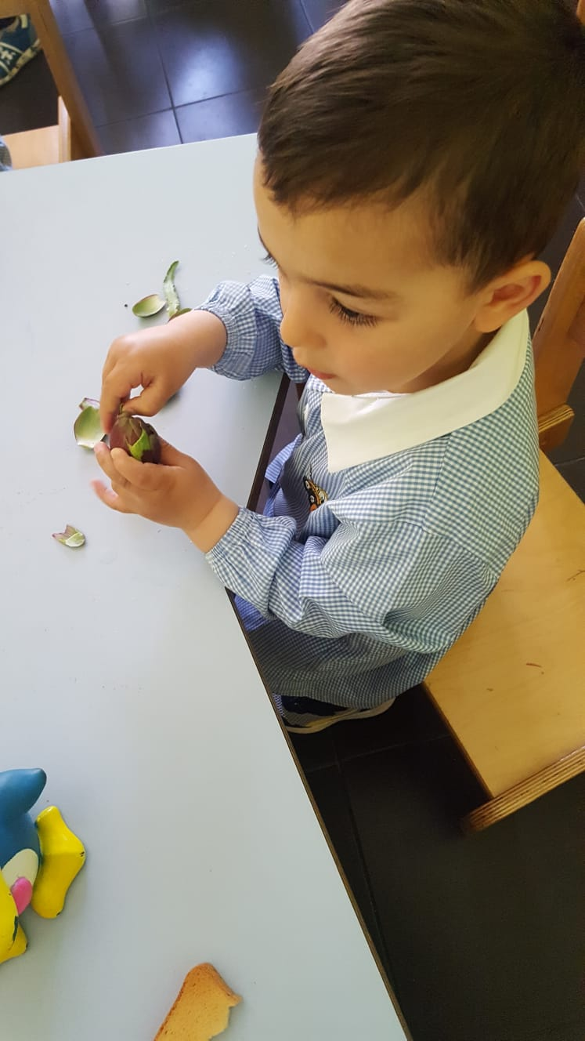
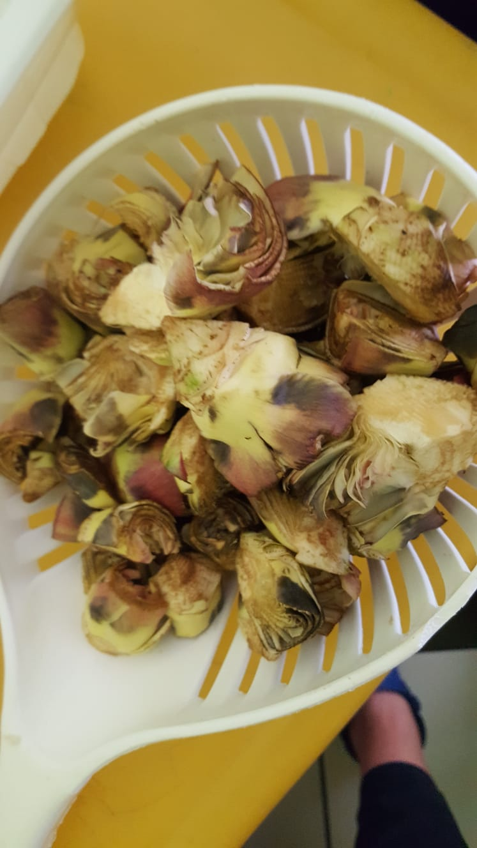
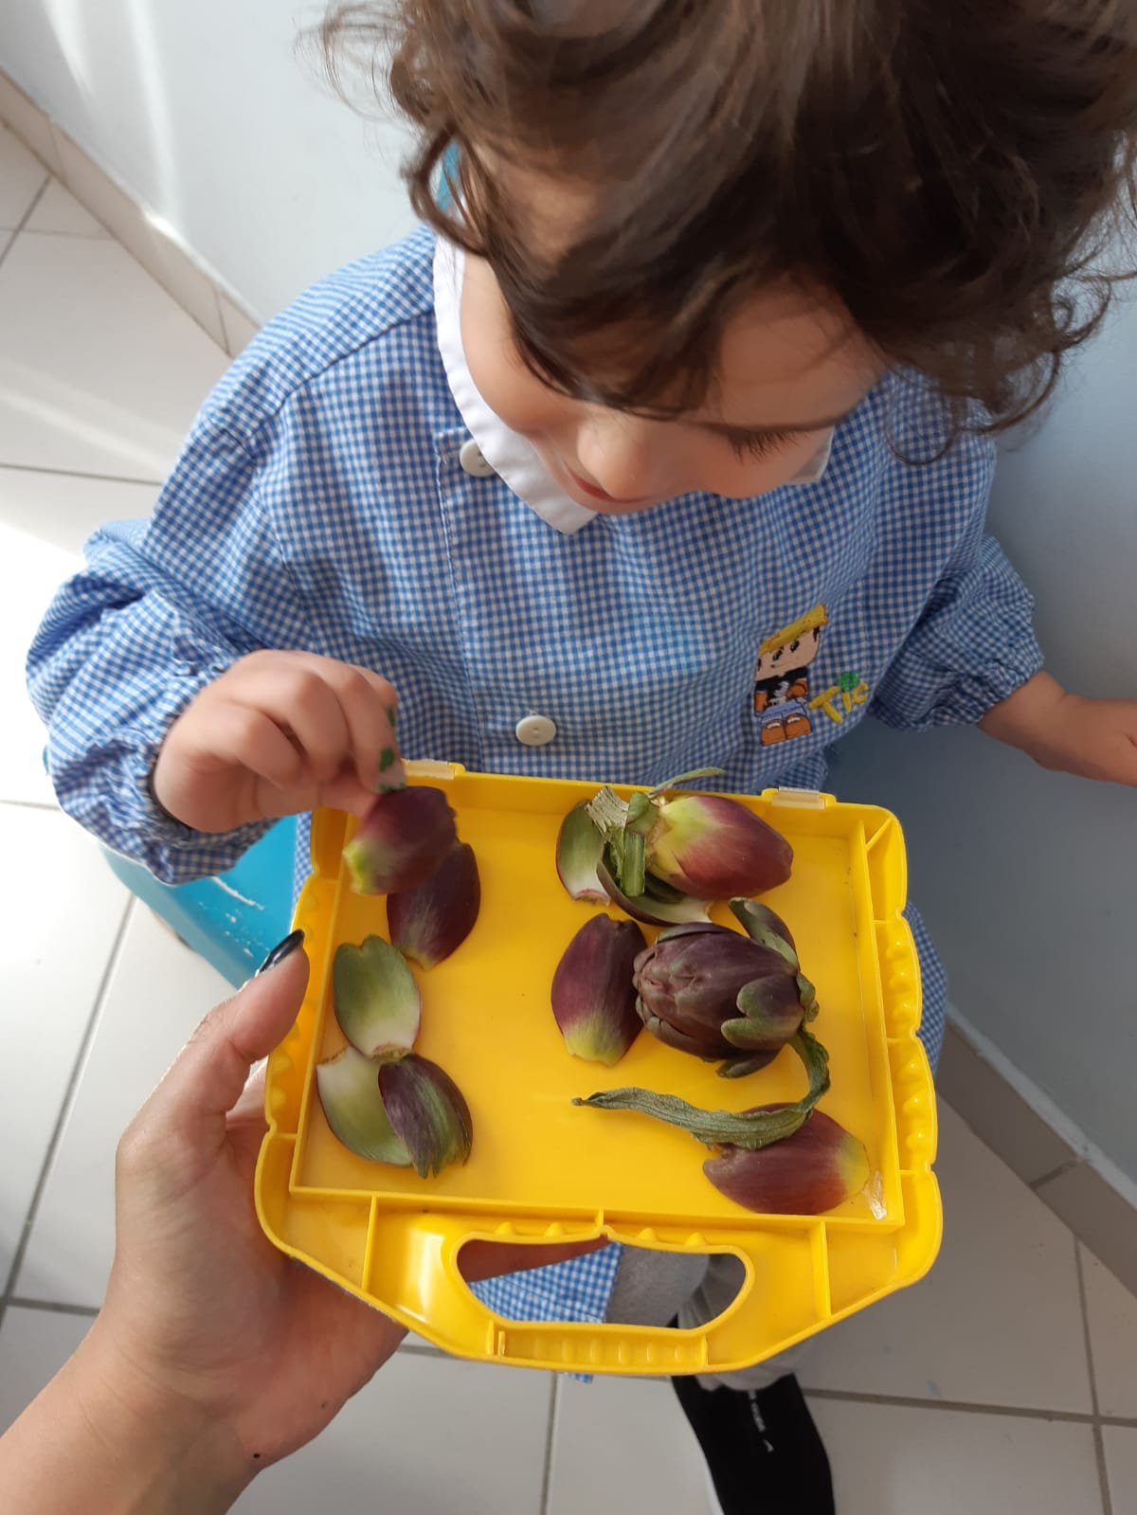
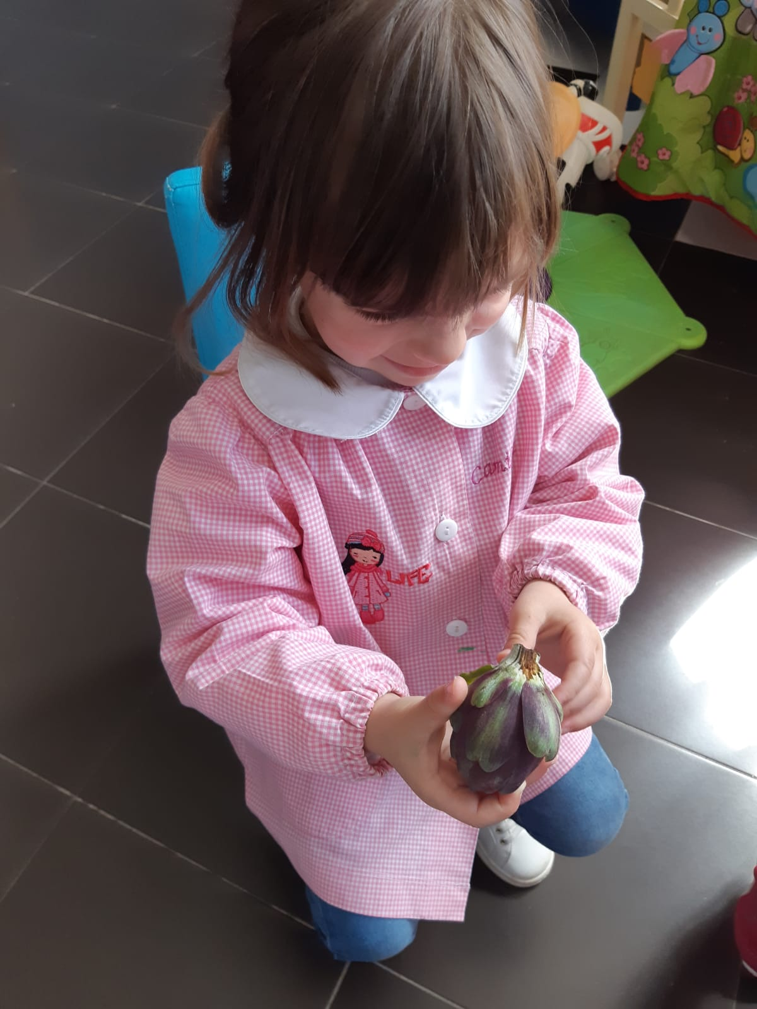

Slide 17
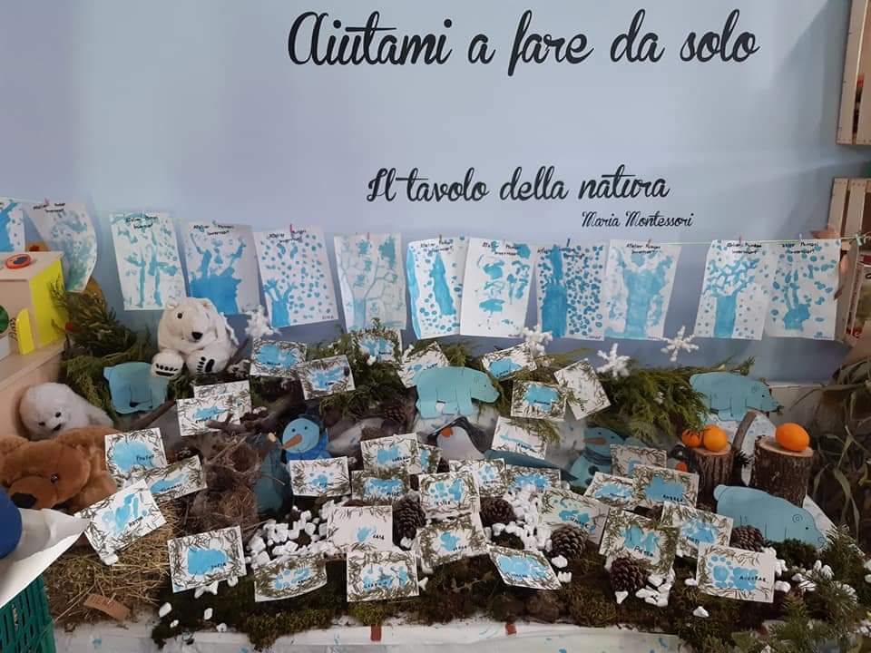
INDOOR EDUCATION: «IL TAVOLO DELLA NATURA»

Slide 18
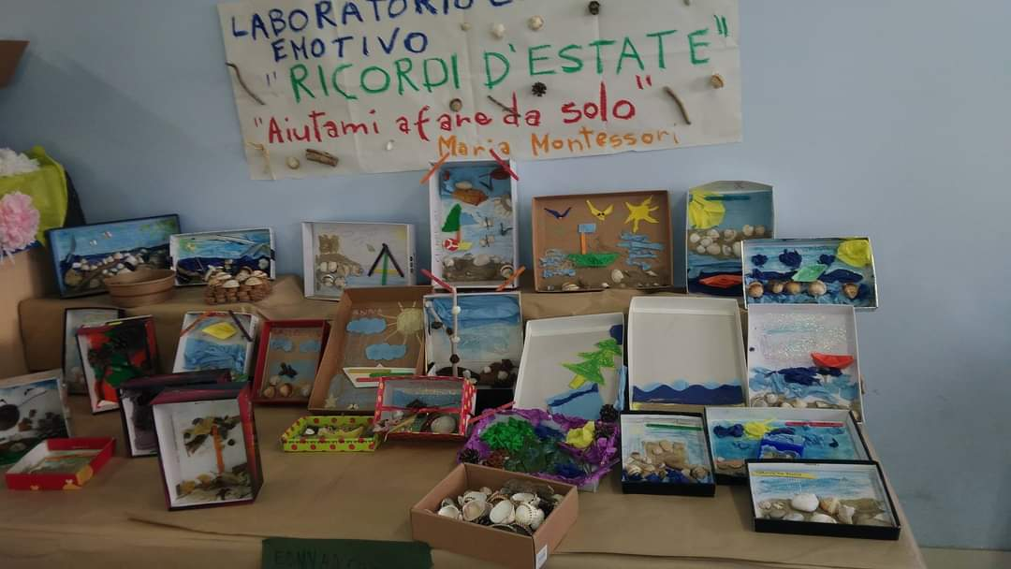
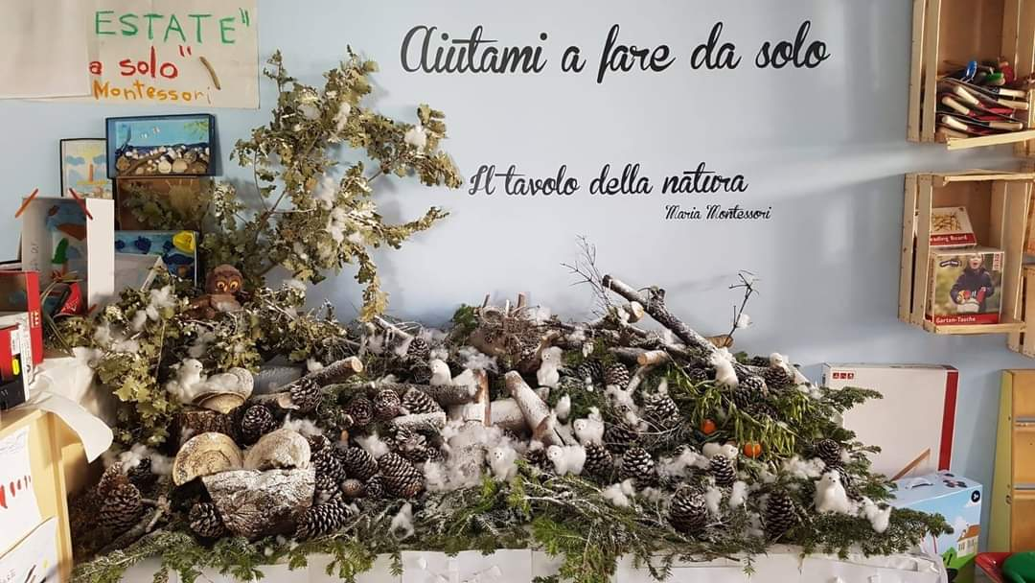
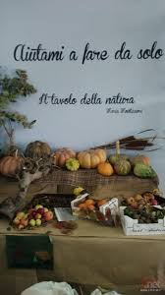

Slide 19
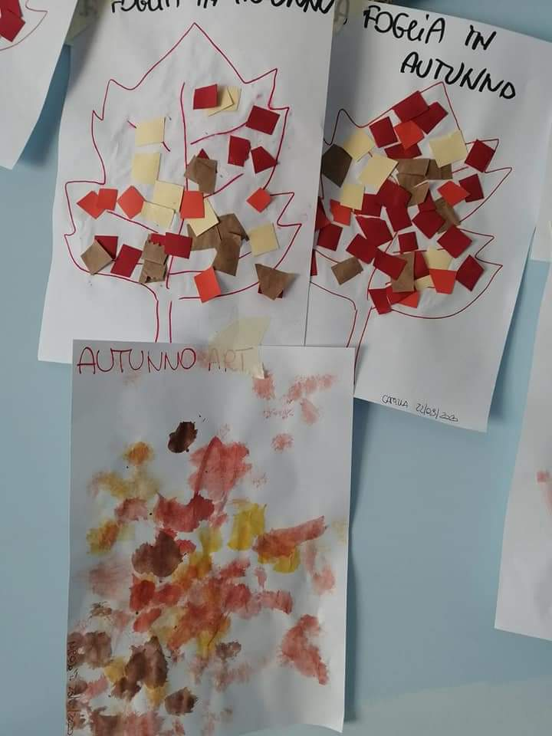
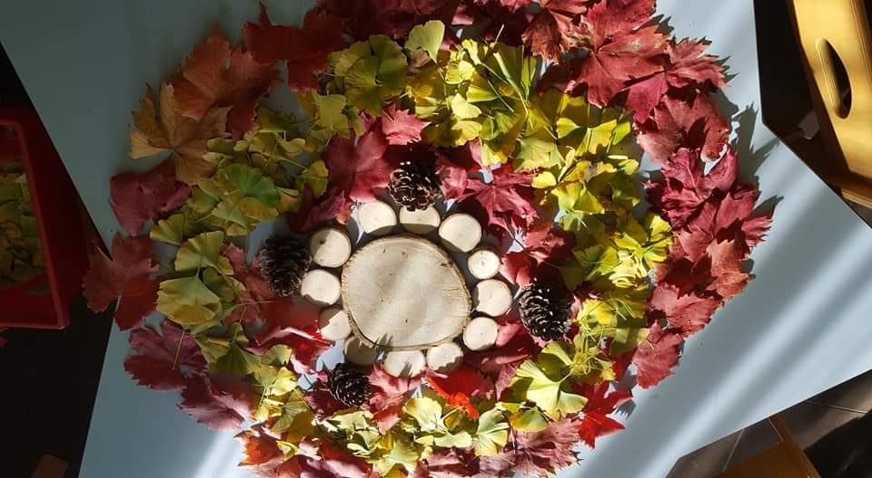
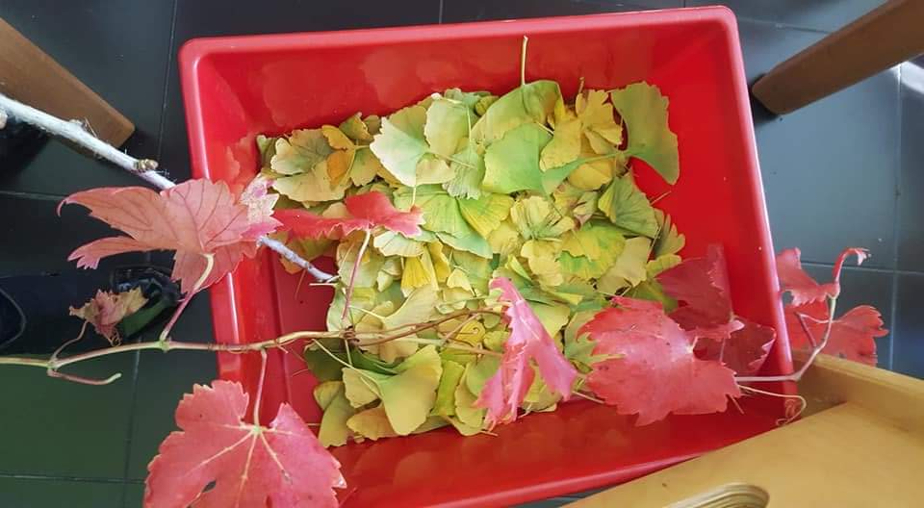

Slide 20
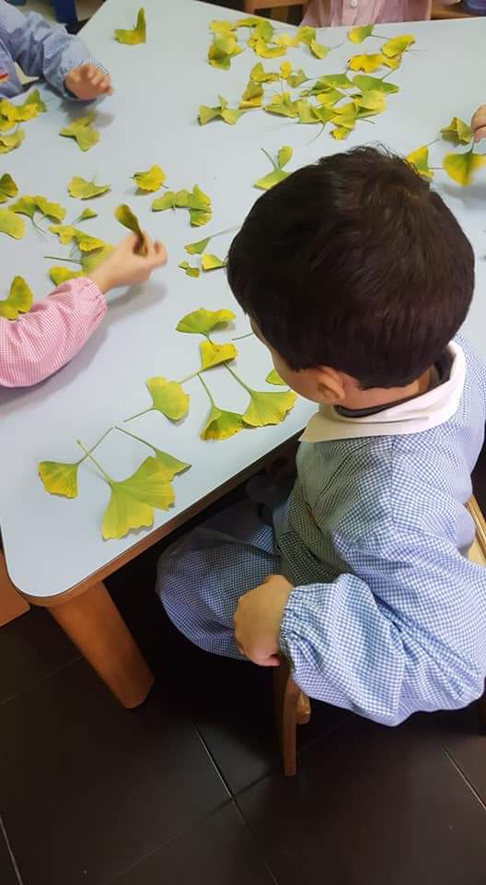
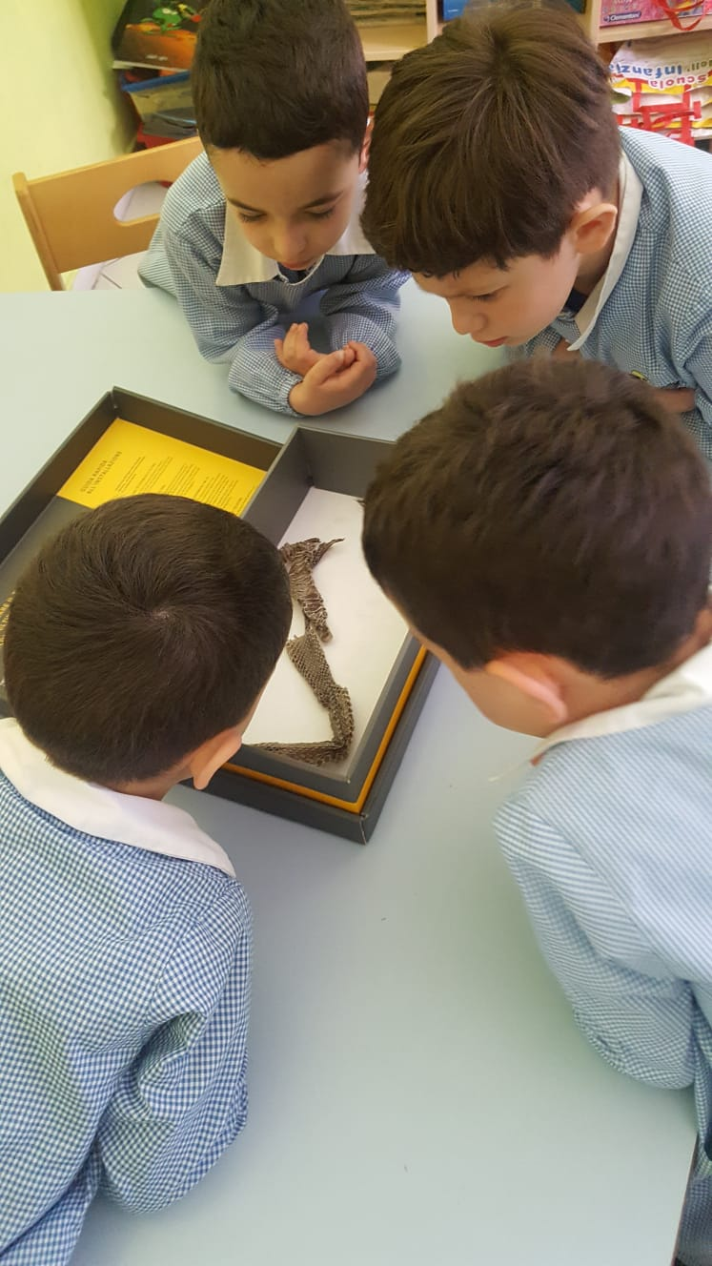
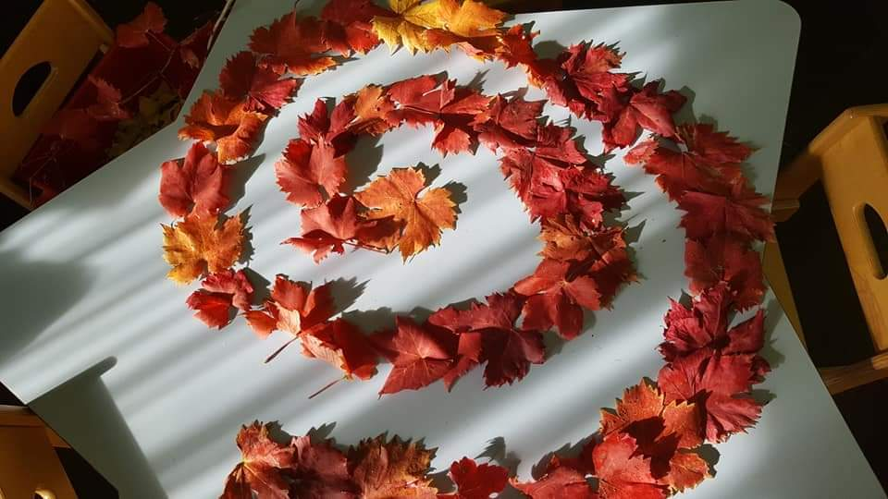

Slide 21
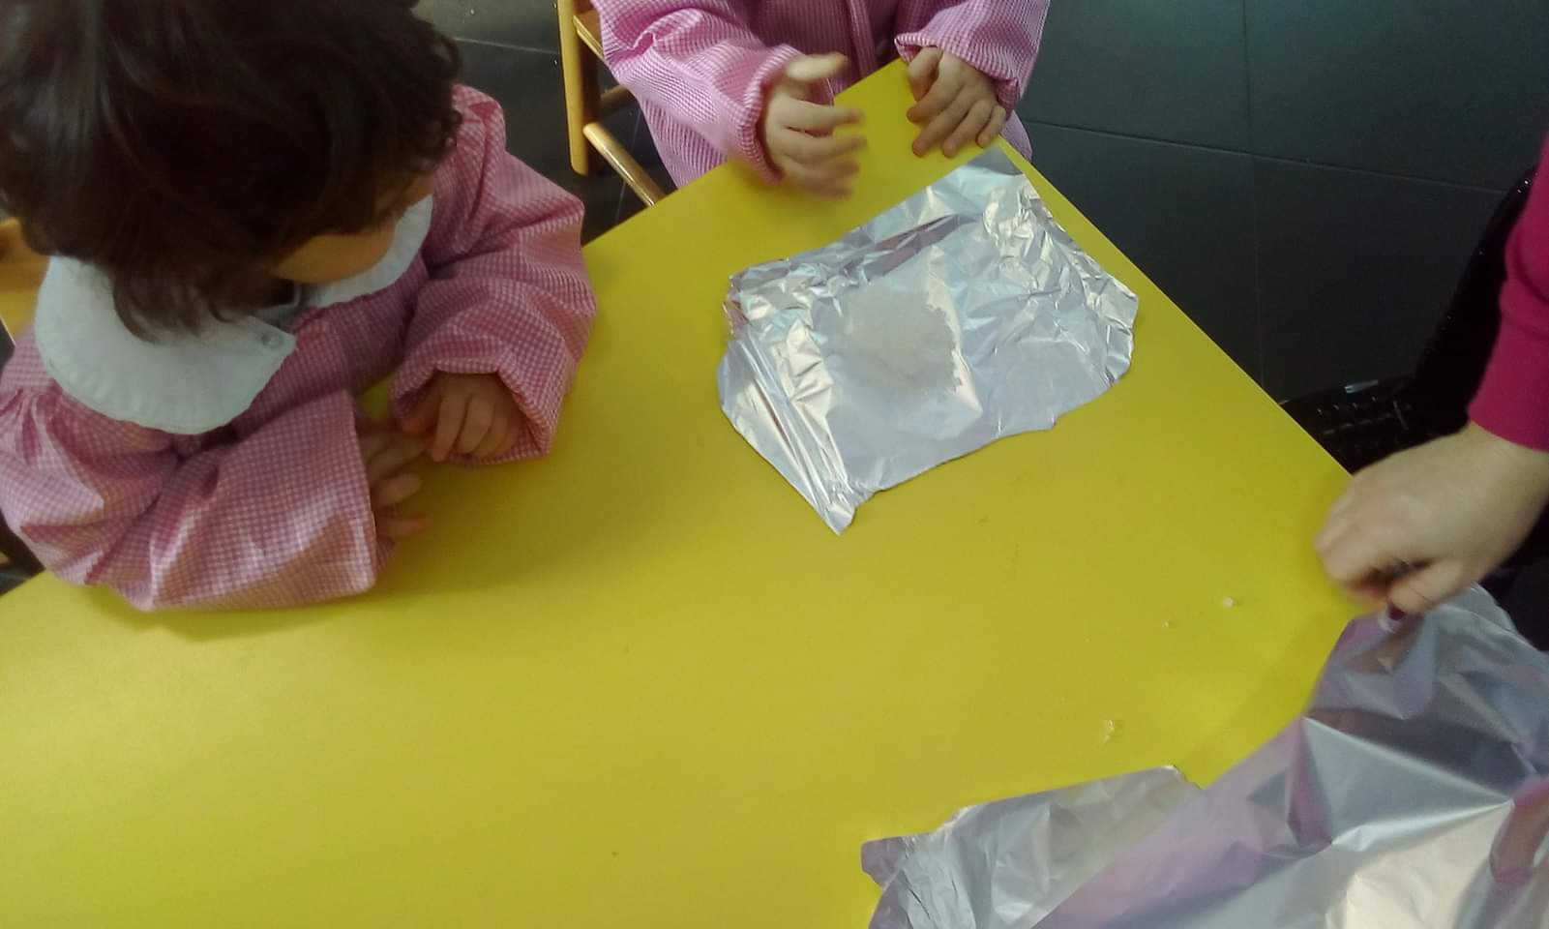
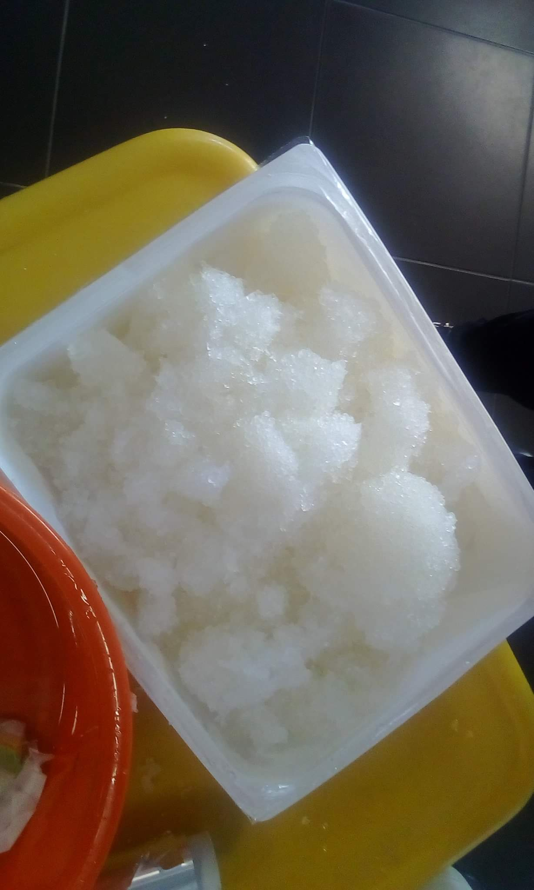
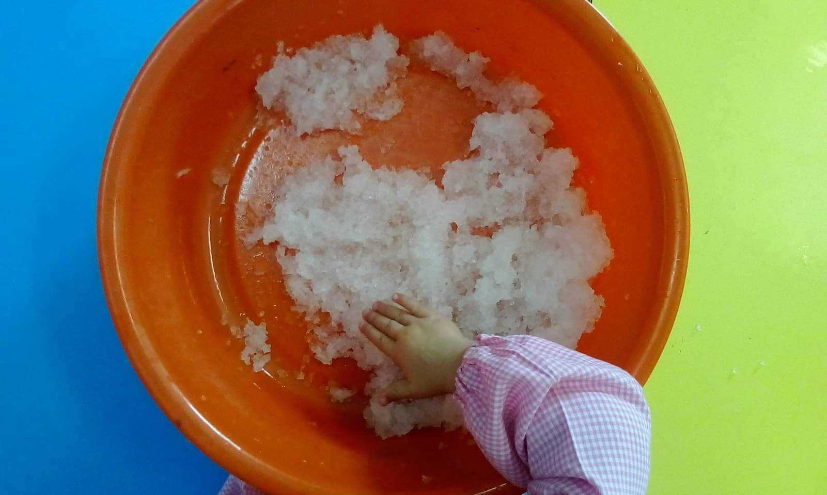

Slide 22
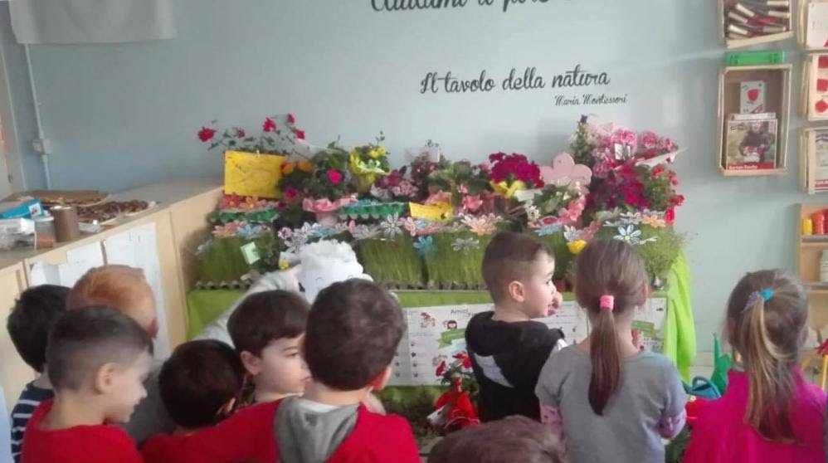
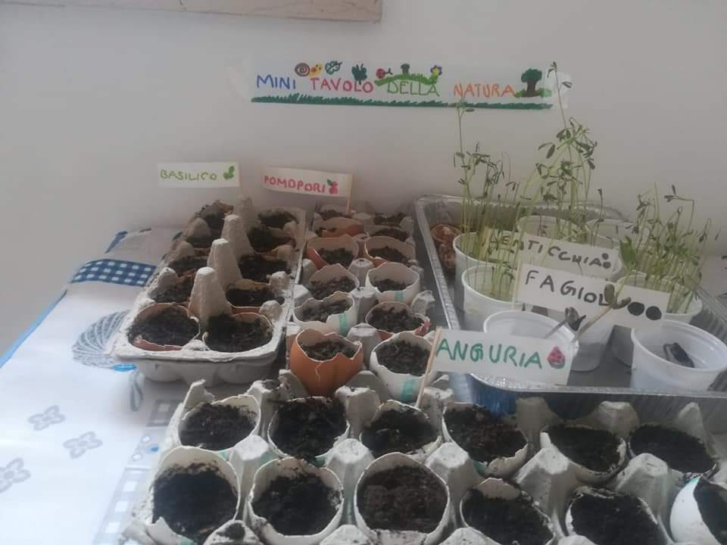

Slide 23
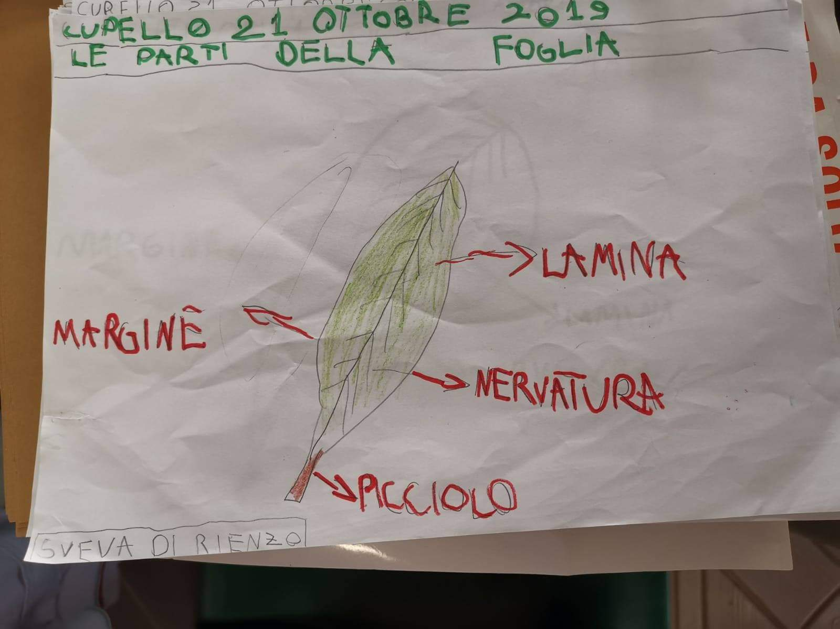

Slide 27
«C’è un libro sempre aperto per tutti gli occhi: la NATURA» (Jean-Jacques Rousseau)

